Slide 1
Συγκριτικές γλωσσολογικές προσεγγίσεις στη μετάφραση: Ρωσική, Ελληνική, Αγγλική
Διδάσκουσα: Τατιάνα Μπορίσοβα, Αναπληρώτρια Καθηγήτρια
Συνθηματικό e-class: codex863

Slide 2
Βασικά στάδια προετοιμασίας εργασίας
Ορισμός γλωσσολογικού φαινομένου/ αντικειμένου και στόχων έρευνας
Ορισμός πηγών έρευνας (πρωτότυπων έργων και μεταφρασμάτων)
Θεωρητική βάση της έρευνας – ανασκόπηση της επιστημονικής βιβλιογραφίας
Επιλογή δεδομένων έρευνας
Ανάλυση δεδομένων
Αποτελέσματα έρευνας
Συμπεράσματα έρευνας
Συγγραφή τελικού κειμένου

Slide 3
Η μεθοδολογική αρχή της συγκριτικής ανάλυσης είναι να αντιπαραθέτει τις δομές δύο ή περισσότερων γλωσσών μέσω του ίδιου θεωρητικού μοντέλου. Ωστόσο, θεωρητικά μοντέλα που έχουν αναπτυχθεί για μια συγκεκριμένη γλώσσα (συνήθως την αγγλική) δεν είναι πάντοτε κατάλληλα για την περιγραφή άλλων γλωσσών. Αυτό γίνεται πιο σαφές εάν οι δύο γλώσσες είναι γενετικά άσχετες. Έτσι, αναζητήθηκε συχνά από τους γλωσσολόγους ένα μέτρο σύγκρισης με το οποίο θα μελετώντο οι ομοιότητες και οι διαφορές, ένα tertium comparationis. Ένα τέτοιο μέτρο σύγκρισης είναι δύσκολο να βρεθεί στα μορφολογικά και στα συντακτικά φαινόμενα. Η αντιστοιχία στη μετάφραση προτάθηκε συχνά ως tertium comparationis, αλλά και πάλι υπάρχουν προβλήματα στην εξειδίκευση των πραγματολογικών και σημασιολογικών χαρακτηριστικών της μεταφραστικής αντιστοιχίας. (Γιαννουλοπούλου)

Slide 4
Ενδεικτικές γραμματικές πηγές.
- της Ελληνικής γλώσσας
Ρυθμιστικές / Σχολικές γραμματικές
Τριανταφυλλίδης Μ. ([1941] 1991). Νεοελληνική Γραμματική (της Δημοτικής).
Τσοπανάκης Αγ. (1994). Νεοελληνική Γραμματική
2. Περιγραφικές γραμματικές
Mackridge P. (1985). The Modern Greek Language. A descriptive analysis of Standard Modern Greek. Oxford: Oxford University Press
Holton D., Mackridge P., & Philippaki-Warburton I. (1997). Greek. A Comprehensive Grammar of the Modern Language. London: Routledge
Κλαίρης Χ., & Μπαμπινιώτης Γ. (1998). Γραμματική της Νέας Ελληνικής (Δομολειτουργική Επικοινωνιακή). Αθήνα: Ελληνικά Γράμματα
- της Ρωσικής γλώσσας
Шведова Н.Ю (ред.) Русская грамматика. Т. 1. Фонетика. Словообразование. Морфология. Т. 2. Синтаксис. Москва, 1980. (Грамматика-80).

Slide 5
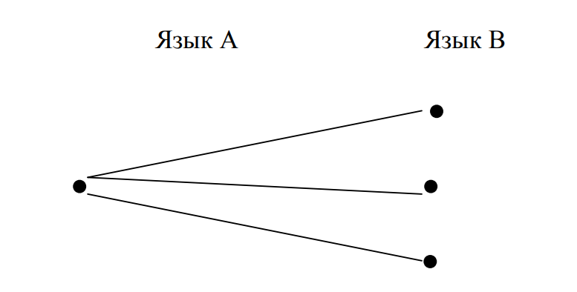
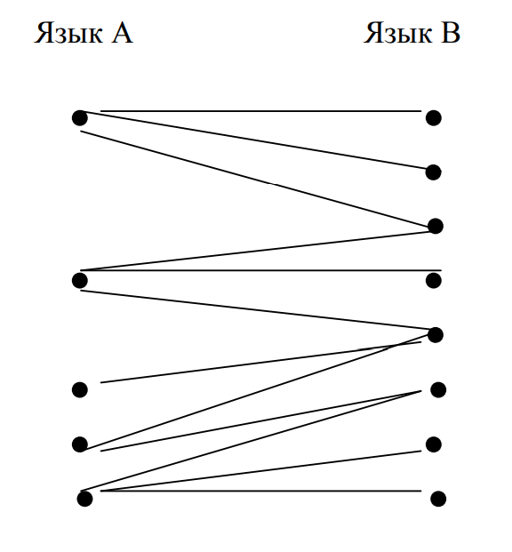
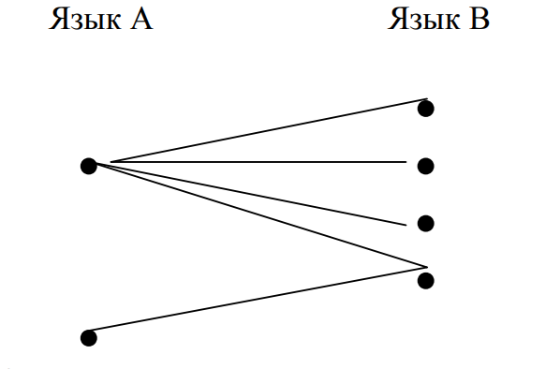

Slide 6
Μετοχή
Participle
Причастие

Slide 7
Participle is a nonfinite verb form that has some of the characteristics and functions of both verbs and adjectives. More narrowly, participle has been defined as "a word derived from a verb and used as an adjective, as in a laughing face"
Η μετοχή είναι ρηματικός τύπος που φανερώνει χρόνο και διάθεση. Η μετοχή της παθητικής φωνής μοιάζει με όνομα Επίθετο αφού έχει γένη και κλίνεται.
Η μετοχή λοιπόν είναι κατά ένα μέρος ρήμα (χρόνος, διάθεση) και κατά ένα μέρος όνομα (γένος, κλίση), δηλαδή μετέχει και στα δύο είδη του λόγου.
П р и ч а с т и е — это атрибутивная форма глагола, в которой совмещаются значения двух частей речи: глагола и прилагательного, т. е. значения действия и собственно определительное: горящий (костер), пронизывающий (ветер), потрескавшаяся (земля), опаленное (зноем лицо), запертые (двери).
Как глагол, формой которого они являются, причастия имеют значения вида — совершенного или несовершенного и времени — настоящего или прошедшего, а также залога — действительного или страдательного. Как прилагательные, причастия изменяются по родам, числам и (полные формы) по падежам.

Slide 8
Participle
Participle I (Present Participle)
Participle II (Past Participle)

Slide 9
Причастие
Действи-тельное
Наст.
Прош.
Страда-тельное
Наст.
Прош.

Slide 10
ενεργητική μετοχή που είναι στην ενεργητική φωνή, σε χρόνο ενεστώτα και είναι άκλιτη. Σχηματίζεται προσθέτοντας στο θέμα του ρήματος την κατάληξη -οντας (αν δεν τονίζεται) και -ώντας (αν τονίζεται).
παθητικές μετοχές που είναι στην παθητική φωνή, σε χρόνο παρακείμενο και είναι τύποι που κλίνονται όπως τα επίθετα. Σχηματίζονται προσθέτοντας στο θέμα του ρήματος του ενεστώτα ή του αορίστου τις καταλήξεις: -ό/ώμενος, -ούμενος, -ισμένος, -ημένος, -άμενος,
μετοχές παθητικού αορίστου οι οποίες έχουν κληροδοτηθεί στη γλώσσα μας από παλαιότερες μορφές της

Slide 11
Χρήσεις μετοχών
Με βοηθητικά ρήματα ως μέρος των ρηματικών τύπων
Σε θέση υποκοιμένου (ουσιαστικοποιημένες)
Ως επιθετικός προσδιορισμός
Ως κατηγορούμενο
Ως επιρρηματικός προσδιορισμός

Slide 12
he baked bread | n/a | past participle (prepositive); adjectival | Passive
Bread baked daily | n/a | past participle (postpositive); adjectival | Passive
The acting president | n/a | present participle (prepositive); adjectival | Active
The time remaining | n/a | present participle (postpositive); adjectival | Active
You look lost | present simple | past participle; adjectival | Passive
You look charming | present simple | present participle; adjectival | Active
You are lost | present simple | past participle; adjectival | Passive

Slide 13
Мальчик, бросающий камни в пруд, мой брат.
The boy throwing stones into the pond is my brother
Мальчики, бросавшие камни в пруд, громко смеялись
The boys throwing stones into the pond laughed loudly
Мальчик, бросивший камень в собаку, был наказан отцом
The boy who had thrown a stone at the dog was punished by his father
Камни, бросаемые в воду, идут ко дну
Stones thrown into the water go to the bottom
Камни, бросаемые мальчиками, падают в воду
The stones being thrown by the boys are falling into the water
Камень, брошенный мальчиком, долетел до (достиг) противоположного берега
The stone thrown by the boy reached the opposite bank
Термометр — прибор, употребляющийся для измерения температуры
A thermometer is an instrument used for measuring temperature

Slide 14
Статистический метод анализа примеров позволяет определить частотность употребления способов перевода английских причастий на русский язык и демонстрирует, что причастия в функции обстоятельства употребляются примерно в 70 % случаев, причём большая их часть (46 % от всего корпуса проанализированных примеров) переводится придаточными предложениями, тогда как ещё 10 % составляют причастия, переведённые самостоятельными предложениями и 11 % – это английские причастия, которым в русском переводе соответствуют деепричастные обороты. Предложения с причастиями в функции определения встречаются в 30 % случаев, и переводятся на русский язык причастием в 16 % случаев и придаточными предложениями в 13 % примеров.

Slide 15
Sunday was a day crowded with incident
Воскресенье было днём, полным событий
The wine was summer caught and stoppered
Вино из одуванчиков – пойманное и закупоренное в бутылки лето
on a January day with snow falling fast and the sun unseen for weeks or months
такой зимний январский день, когда валит густой снег, и солнца уже давным-давно никто не видел
Mrs. Carey was a little, shrivelled woman…, with a face extraordinarily filled with deep wrinkles
Миссис Кэри была маленькая, высохшая женщина; лицо ее покрывала частая сеть морщин
Then, rising from the cellar like a June goddess, Grandma would come, something hidden but obvious under her knitted shawl
И тогда из погреба возникнет, точно богиня лета, бабушка, пряча что-то под вязаной шалью

Slide 16
«Сии глагольные имена служат к сокращению человеческого слова, заключая в себе имени и глагола силу»
(М. Ломоносов)
«Поэзия не дружна с причастиями, но прозе без них не обойтись, потому что было бы столько союзных слов «который», что трудно было бы читать»
(А. Пушкин)
«Причастия… обыкновенно избегаются в разговоре. Мы не говорим: карета, скачущая по мосту; слуга, метущий комнату; мы говорим: которая скачет, который метет и прочее – заменяя выразительную краткость причастия вялым оборотом».
(А. Пушкин)

Slide 17
к господину, гладившему свои бакенбарды.
προς τον κύριο που χάιδευε τις φαβορίτες του
με τον κύριο με τις φαβορίτες.
to the gentleman who was storking his whispers.
to the gentleman of the whiskers
Девочка, уже имевшая триста тысяч рублей приданого
Η κορασίς, έχουσα ήδη τριακοσίας χιλιάδας ρουβλίων προίκα
Το κοριτσάκι που είπαμε πως είχε τριακόσιες χιλιάδες ρούβλια προίκα
Η κοπελίτσα, που διέθετε ήδη μια περιουσία από τριακόσιες χιλιάδες ρούβλια
The little girl, who had already a portion of three hundred thousand roubles
The little maid of the many-rubied dowry

Slide 18
Высокая соболья шапка с золотыми кистями была надвинута на его сверкающие глаза
Τον ψηλό γούνινο σκούφο του, με τα χρυσά κρόσια, τον είχε κατεβασμένο μέχρι τα μάτια του που άστραφταν.
Το ψηλό καλπάκι του με τα χρυσά κρόσια ήταν κατεβασμένο ως κάτω στ' αστραφτερά του μάτια
A high cap of martin-skin, ornamented with gold tassels, covered his brow almost to his flashing eyes
He wore a splendid Cossack coat trimmed with gold braid; a high sable cap with gold tassels was drawn over his glittering eyes.

Slide 19
Будучи от природы не злопамятен, я искренно простил ему и нашу ссору, и рану, мною от него полученную. В клевете его видел я досаду оскорбленного самолюбия и отвергнутой любви.
Καθώς από φυσικού μου δεν ήμουν μνησίκακος, τον συγχώρεσα ειλικρινά και για τον καβγά μας και για την πληγή που μου προκάλεσε. Είδα τις συκοφαντίες του σαν απογοήτευση της πληγωμένης του αξιοπρέπειας για την ερωτική απόρριψη
Από φυσικού μου δεν είμαι μνησίκακος, τον συχώρεσα και τη φιλονικία μας, και το τραύμα που αυτός μου είχε προκαλέσει. Στη συκοφαντία του έβλεπα την πικρά – είχαν προσβάλει τον εγωισμό του, είχαν αποκρούσει των ερωτά του
Being naturally incapable of revenge (неспособный к мести), I pardoned him, forgiving both our quarrel and my wound. In his calumny I now saw the irritation of wounded vanity and despised love
Being of a forgiving nature I forgave him both our quarrel and the wound he had inflicted on me: In his calumnies I only saw anger caused by wounded pride and rejected love

